Slide 1
Групповой проект на тему:
“Автоматизация работы с документами: извлечение сущностей и фактов из сообщений о раскрытии”
Руководитель:
Дудников Константин
Работу выполнили :
Митченко Анастасия
Неминская Софья
Уали Акжан

Slide 2

Зачем нам…
Текстовая аналитика?
Извлечение фактов и сущностей из сообщений о раскрытии?
Автоматизация работы с такими документами?

Slide 3

Постановка задачи
Разработать программный код
Извлечь сущности и факты из сообщений о раскрытии
Количество файлов: >300

Slide 4
Ход работы
Сбор данных с сайта e-disclosure.ru в формате .html страниц
Инструмент по извлечению текста решения из .html страниц
Извлечение необходимых данных из полученных текстов

Slide 5


Разделение задач
Полное наименование эмитента Анастасия
Сокращенное наименование эмитента Акжан
Адрес эмитента Анастасия
ИНН эмитента Общее
ОГРН эмитента Акжан
Дата собрания Анастасия
Форма собрания Акжан
Наименование аудитора Софья
ИНН аудитора Софья
Тип отчетности для проверки аудитору Акжан
Состав совета директоров Анастасия
Вопрос о выплате дивидендов и его решение Софья

Slide 6


Использованные библиотеки
Beautiful Soup - для извлечения текста решений из файлов html
Re - для извлечения информации из данных решений
Pandas - для оформления таблицы с заполненной информацией

Slide 7

Модуль Re - Regular Expression
Функции
Re.sub
Re.match
Re.findall
Re.search

Slide 8
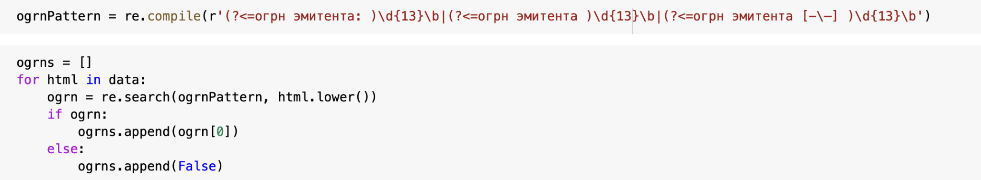
Пример разработанной функции
ОГРН эмитента

Slide 9
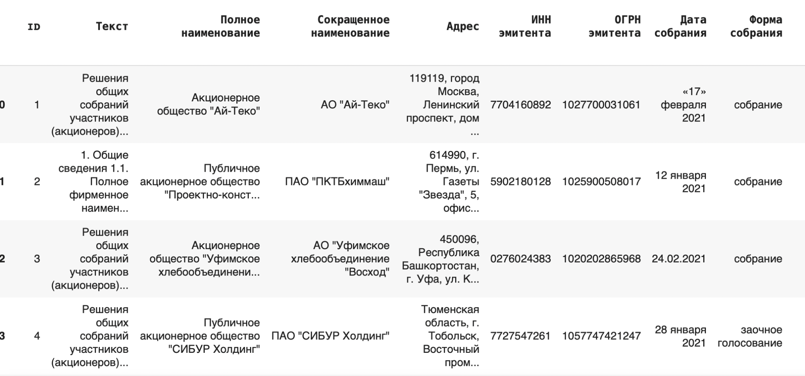
Полученная таблица

Slide 10
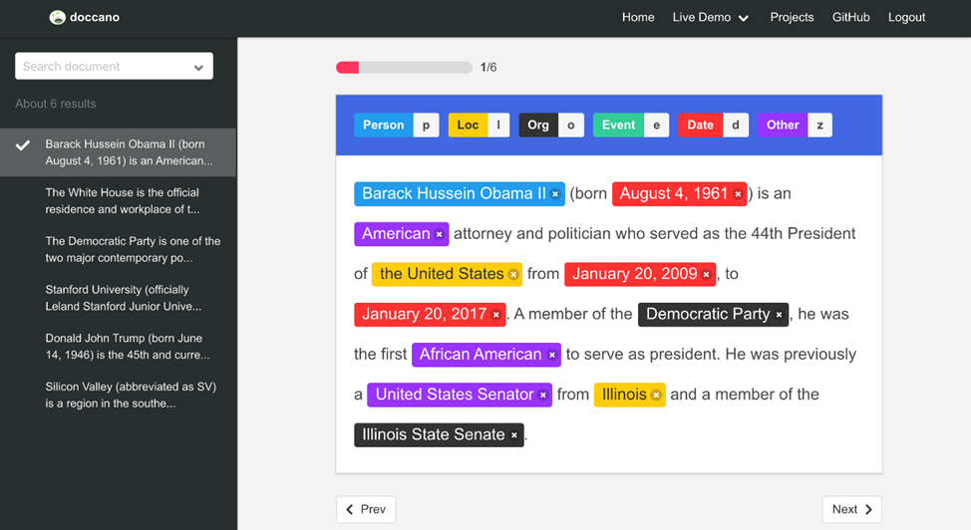
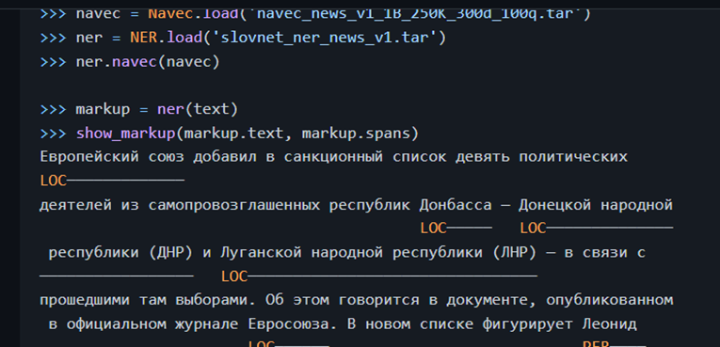
Обзор аналогичных сервисов
Инструменты разметки
Label Studio
Doccano
NLab Marker
Предобученные модели
XLNet
DeepPavlov
SlovNet

Slide 11

Подход на правилах
Библиотеки
SpaCy
Tomita parser
Yargy-parser
модуль re

Slide 12

Подход на правилах
Преимущества
Расширяемость
Легко интерпретировать
Легко тестировать решение
Недостатки
Создание правил трудоемко

Slide 13

Итог
Анализ существующих решений
Создание собственного программного кода
Аналитика более 300 сообщений о раскрытии

Slide 14

Направления развития
Оптимизация
Онлайн сервис, приложение, бот
Клиенты и выгода

Slide 15


